Slide 1
mini-vue3
陈劲宇，2022-08

Slide 2
vue3简介
reactivity 的思路及最小实现
runtime 的思路及最小实现
双端对比算法
感悟
慧算账项目中的实际应用
参考资料

Slide 3
vue3简介
什么是vue3？
为什么需要了解vue3的源码实现？
如何能高效的学习到vue3的源码？

Slide 4
什么是vue3？
vue是什么? vue的市场占用比率多少？
vue3对比vue的好处

Slide 5
为什么需要了解vue3的源码实现？
阅读优秀的代码的目的是让我们能够写出优秀的代码
了解vue3的源码实现，我们能在使用vue3框架中，更好理解每一段代码它的底层运行时机和使用更好的方式来完成我们的业务代码。

Slide 6
如何能高效的学习到vue3的源码？

Slide 7
reactivity 的思路及最小实现
@vue/reactivity 包的主要目的
effect （副作用函数）
effect具体作用
实现思路
边缘情况处理
reactive
ref
computed

Slide 8
@vue/reactivity 包的主要目的
@vue/reactivity 包中提供了一套完善的响应系统，它暴露出的相关函数可以主要是提供给@vue/runtime-dom使用，当然我们也可以独立使用这个包来使用其响应式开发的能力。
通过下面链接可以知道其暴露了多少可以提供使用的响应式api。
https://github.com/vuejs/core/blob/main/packages/reactivity/src/index.ts
Notes:
MDN:https://developer.mozilla.org/zh-CN/docs/Web/JavaScript/Reference/Global_Objects/Object/defineProperty

Slide 9
effect （副作用函数）
effect 作为 reactive 的核心，重要程序不可言喻，主要负责监听响应式数据的变化，触发监听函数的执行逻辑，两句话就能描述清楚的概念，单测文件就长达700多行，下面让我们一起来看详细用例
https://github.com/vuejs/core/blob/main/packages/reactivity/__tests__/effect.spec.ts

Slide 10
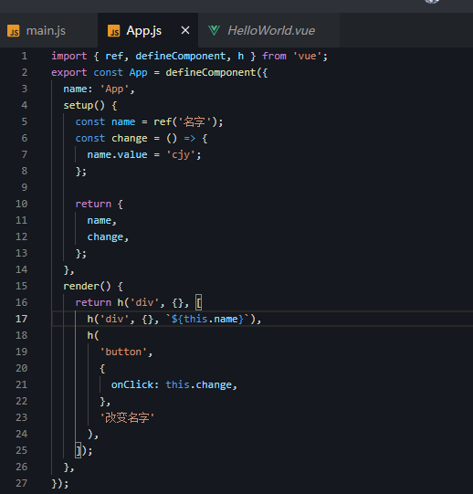
effect 具体作用
effect 顾名思义就是一个副作用函数，在vue3中，当我们改变了一个响应式数据，视图中就会同步刷新。而这个视图同步过程，我们就可以抽象为一个副作用函数。
案例：https://stackblitz.com/edit/vue-qeswus?file=src/App.vue

Slide 11
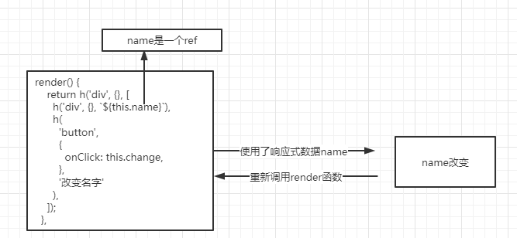
effect 具体作用
我们想要达成的效果如下：

Slide 12
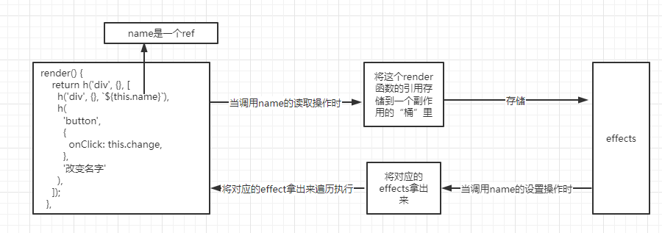
effect 实现思路
如何实现改变一个响应式数据，会同步更新其使用的函数呢？
在原本的图中扩展一下实现思路如下：

Slide 13
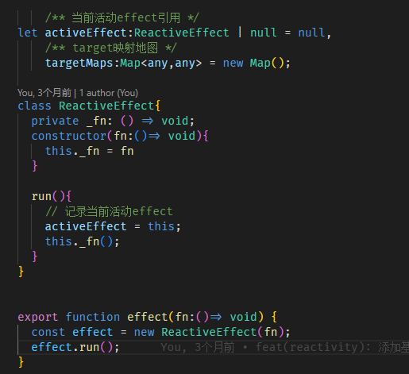
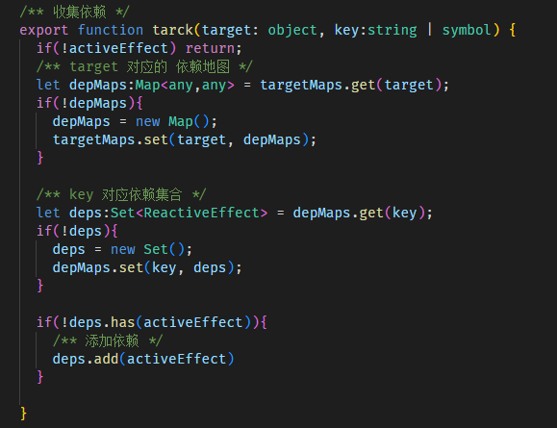
代码实现
实现effect函数，依赖收集，触发依赖

Slide 14
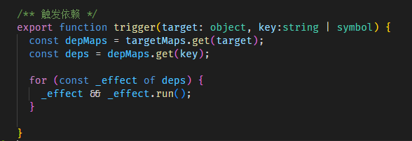
代码实现
实现effect函数，依赖收集，触发依赖

Slide 15
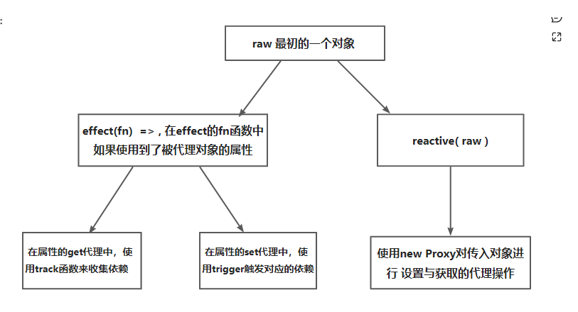
代码实现流程

Slide 16
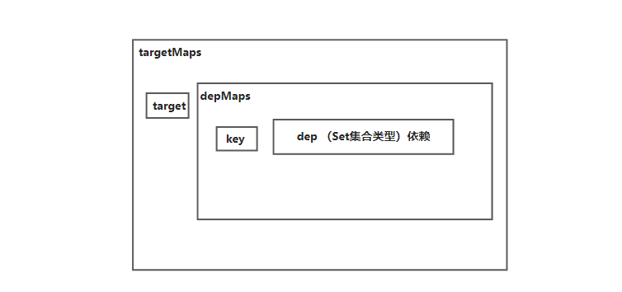
代码实现流程

Slide 17
代码实现流程
effect副作用函数是vue3能响应式更新的基础，在effect函数内使用响应式数据，在读取改数据时，将触发其get代理，将当前effect函数引用以当前target 和 key 为键值 收集进一个Set数据集合中（依赖集合）[依赖收集]。当该响应式数据改变，会将当前对应的依赖集合拿出来执行[触发依赖]。

Slide 18
边缘情况处理-分支切换

Slide 19
属性描述符
writable
当且仅当该属性的 writable 键值为 true 时，属性的值，也就是上面的 value，才能被赋值运算符 (en-US)改变。
默认为 false
get
属性的 getter 函数，如果没有 getter，则为 undefined。当访问该属性时，会调用此函数。执行时不传入任何参数，但是会传入 this 对象（由于继承关系，这里的this并不一定是定义该属性的对象）。该函数的返回值会被用作属性的值。
默认为 undefined
set
属性的 setter 函数，如果没有 setter，则为 undefined。当属性值被修改时，会调用此函数。该方法接受一个参数（也就是被赋予的新值），会传入赋值时的 this 对象。
默认为 undefined

Slide 20
属性描述符
描述符可拥有的键值
 | configurable | enumerable | value | writable | get | set
数据描述符 | 可以 | 可以 | 可以 | 可以 | 不可以 | 不可以
存取描述符 | 可以 | 可以 | 不可以 | 不可以 | 可以 | 可以

Slide 21
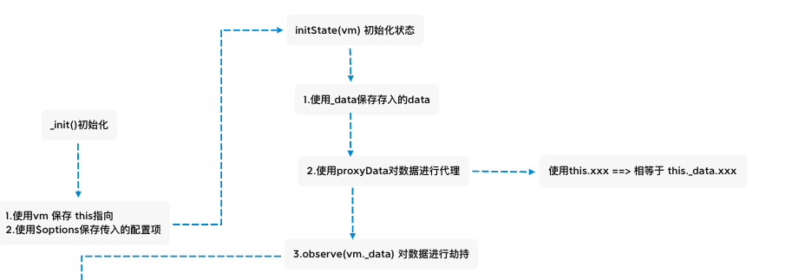
简单实现VUE2的数据劫持

Slide 22
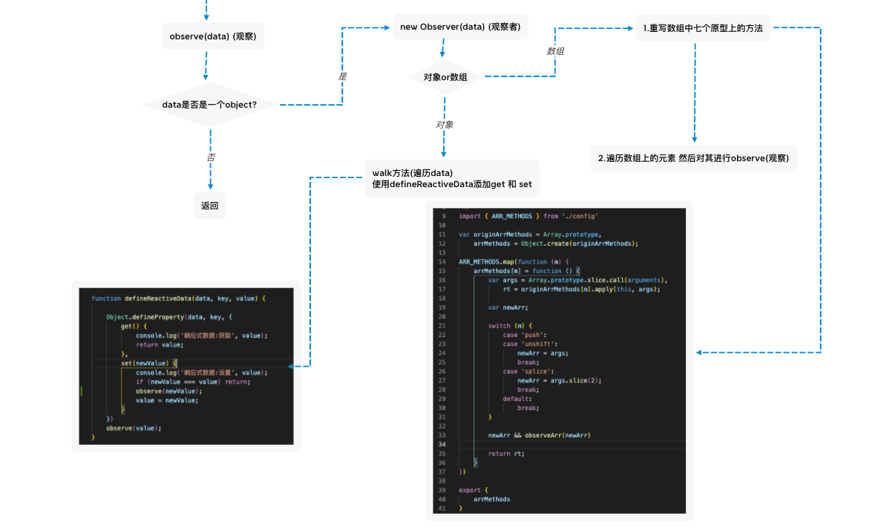
简单实现VUE2的数据劫持

Slide 23
Proxy 介绍
Proxy概述
Proxy简介
Proxy的处理函数

Slide 24
Proxy概述
Proxy 用于修改某些操作的默认行为，等同于在语言层面做出修改，所以属于一种“元编程”（meta programming），即对编程语言进行编程。
Proxy 可以理解成，在目标对象之前架设一层“拦截”，外界对该对象的访问，都必须先通过这层拦截，因此提供了一种机制，可以对外界的访问进行过滤和改写。Proxy 这个词的原意是代理，用在这里表示由它来“代理”某些操作，可以译为“代理器”。

Slide 25
Proxy简介
语法
new Proxy(target, handler)
参数
target Proxy 会对 target 对象进行包装。它可以是任何类型的对象，包括内置的数组，函数甚至是另一个代理对象。
handler 它是一个对象，它的属性提供了某些操作发生时所对应的处理函数。
描述
我们可以使用 Proxy() 构造器来创建一个新的 Proxy 对象。 构造器接收两个主要参数：
target 被代理的对象
handler 被代理对象上的自定义行为
一个空的 handler 参数将会创建一个与被代理对象行为几乎完全相同的代理对象。通过在 handler 对象上定义一组处理函数，你可以自定义被代理对象的一些特定行为。

Slide 26
Proxy的处理函数
handler.apply()
函数调用劫持。
handler.construct()
new 操作符劫持
handler.defineProperty()
Object.defineProperty调用劫持。
handler.deleteProperty()
delete 操作符劫持。

Slide 27
Proxy的处理函数
handler.get()
获取属性值劫持。
handler.getOwnPropertyDescriptor()
Object.getOwnPropertyDescriptor 调用劫持。
handler.getPrototypeOf()
Object.getPrototypeOf调用劫持。
handler.has()
in 操作符劫持。

Slide 28
Proxy的处理函数
handler.isExtensible()
Object.isExtensible调用劫持。
handler.ownKeys()
Object.getOwnPropertyNames 和Object.getOwnPropertySymbols调用劫持。
handler.preventExtensions()
Object.preventExtensions调用劫持。
handler.set()
设置属性值劫持。
handler.setPrototypeOf()
Object.setPrototypeOf调用劫持。

Slide 29
Reflect 介绍
Reflect概述
Reflect简介
Reflect返回值
Reflect的receiver参数
为什么Reflect和Proxy经常一起使用
Reflect静态方法和对应的其他函数或功能符

Slide 30
Reflect概述
Reflect更像是一种语法变体，其挂在的所有方法都能找到对应的原始语法，也就是Reflect的替代性非常强。
其实从Reflect这个单词本身字面意思就能体会出Reflect的神韵，Reflect的中文意思是“反射”，阳光照在镜子上反射，其实光子还是那些光子，只是变化了方向。
Notes:
https://www.zhangxinxu.com/wordpress/2021/07/js-proxy-reflect/

Slide 31
Reflect简介
Reflect 是一个内置的对象，它提供拦截 JavaScript 操作的方法。这些方法与proxy handlers (en-US)的方法相同。Reflect不是一个函数对象，因此它是不可构造的。
描述
与大多数全局对象不同Reflect并非一个构造函数，所以不能通过new运算符对其进行调用，或者将Reflect对象作为一个函数来调用。Reflect的所有属性和方法都是静态的（就像Math对象）。

Slide 32
Reflect返回值
对于某个对象，赋值并不总是成功的。
以下代码：
var obj = { a:10 }; Object.freeze(obj);
obj.a = 1; //不会有任何返回
Reflect.set(obj,'a',1); //当赋值成功或失败时候有返回值

Slide 33
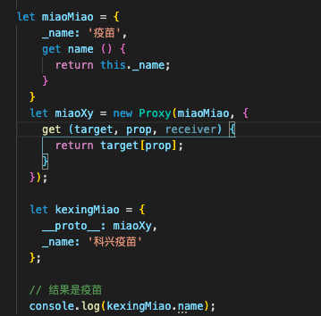
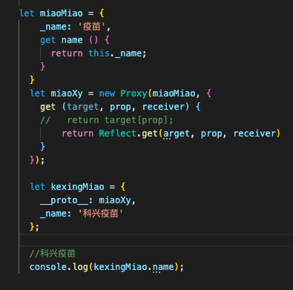
receiver参数
receiver是接受者的意思，表示调用对应属性或方法的主体对象，通常情况下，receiver参数是无需使用的，但是如果发生了继承，为了明确调用主体，就必须使用receiver参数了。

Slide 34
为什么Reflect和Proxy经常一起使用
Reflect提供的所有静态方法和Proxy第2个handle参数方法是一模一样的。具体见后面的对比描述。
Proxy get/set()方法需要的返回值正是Reflect的get/set方法的返回值，可以天然配合使用，比直接对象赋值/获取值要更方便和准确。
receiver参数具有不可替代性。

Slide 35
Reflect静态方法和对应的其他函数或功能符
Reflect方法 | 类似于
Reflect.apply(target, thisArgument, argumentsList) | Function.prototype.apply()
Reflect.construct(target, argumentsList[, newTarget]) | new target(…args)
Reflect.defineProperty(target, prop, attributes) | Object.defineProperty()
Reflect.deleteProperty(target, prop) | delete target[name]
Reflect.get(target, prop[, receiver]) | target[name]
Reflect.getOwnPropertyDescriptor(target, prop) | Object.getOwnPropertyDescriptor()

Slide 36
Reflect静态方法和对应的其他函数或功能符
Reflect.getPrototypeOf(target) | Object.getPrototypeOf()
Reflect.has(target, prop) | in 运算符
Reflect.isExtensible(target) | Object.isExtensible()
Reflect.ownKeys(target) | Object.keys()
Reflect.preventExtensions(target) | Object.preventExtensions()
Reflect.set(target, prop, value[, receiver]) | target[prop] = value
Reflect.setPrototypeOf(target, prototype) | Object.setPrototypeOf()

Slide 37
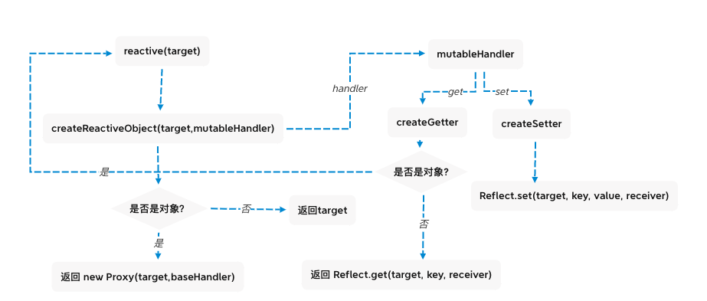
简单实现VUE3的数据劫持

Slide 38
对比
兼容性对比
Proxy的优势
Object.defineProperty的优势与不足

Slide 39
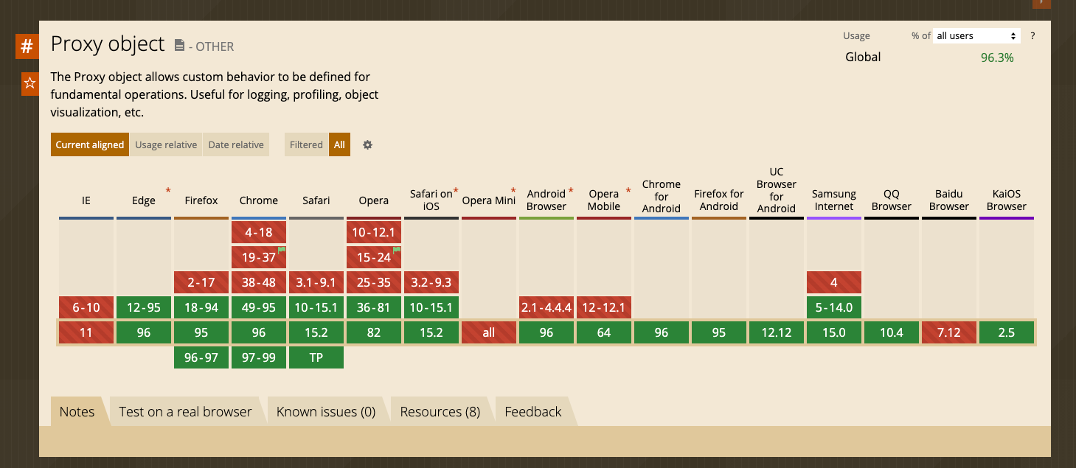
兼容性对比
Proxy兼容性
Notes:
https://caniuse.com/?search=proxy

Slide 40
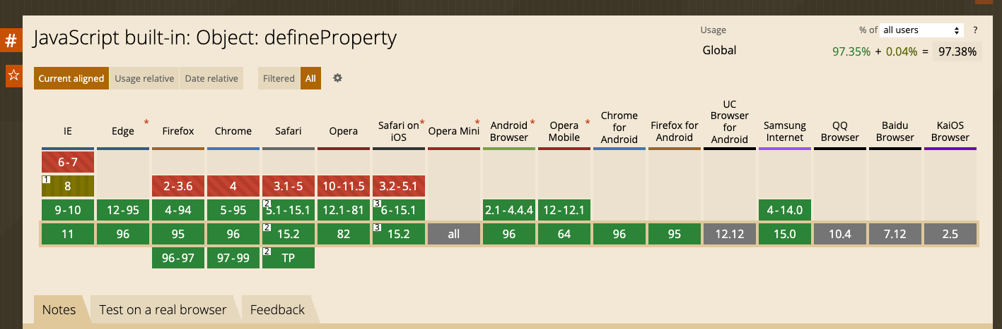
兼容性对比
Object.defineProperty兼容性
Notes:
https://caniuse.com/?search=object.defineProperty

Slide 41
Proxy的优势
Proxy可以直接监听整个对象而非属性。
Proxy可以直接监听数组的变化。
Proxy有13中拦截方法，如ownKeys、deleteProperty、has 等是 Object.defineProperty 不具备的。
Proxy返回的是一个新对象，我们可以只操作新的对象达到目的，而Object.defineProperty只能遍历对象属性直接修改;
Proxy做为新标准将受到浏览器产商重点持续的性能优化,也就是传说中的新标准的性能红利。

Slide 42
Object.defineProperty的优势与不足
Object.defineProperty 的优势如下
兼容性好，支持 IE9，而 Proxy 的存在浏览器兼容性问题,而且无法用 polyfill 磨平。
Object.defineProperty 不足在于：
Object.defineProperty 只能劫持对象的属性,因此我们需要对每个对象的每个属性进行遍历。
Object.defineProperty不能监听数组。是通过重写数据的那7个可以改变数据的方法来对数组进行监听的。
Object.defineProperty 也不能对 es6 新产生的 Map,Set 这些数据结构做出监听。
Object.defineProperty也不能监听新增和删除操作，只能通过 Vue.set()和 Vue.delete来实现响应式的。

Slide 43
参考资料
https://zhuanlan.zhihu.com/p/95021220
《JavaScript高级程序设计（第3版）》
MDN Web Docs :
https://developer.mozilla.org/zh-CN/docs/Web/JavaScript/Reference/Global_Objects/Object/defineProperty
https://developer.mozilla.org/zh-CN/docs/Web/JavaScript/Reference/Global_Objects/Proxy
Proxy和Object.defineProperty的对比 : https://zhuanlan.zhihu.com/p/195542026

Slide 44
参考资料
Proxy是代理，Reflect是干嘛用的？
https://www.zhangxinxu.com/wordpress/2021/07/js-proxy-reflect/

Slide 45
谢谢观看
谢谢观看

